Slide 1
1 fazlı yarım, tam , kontrollü ve kontrolsüz devre tasarımları ve örnek uygulamalar
NET 205 GÜÇ ELEKTRONİĞİ
Öğr. Gör. Taner DİNDAR

Slide 2
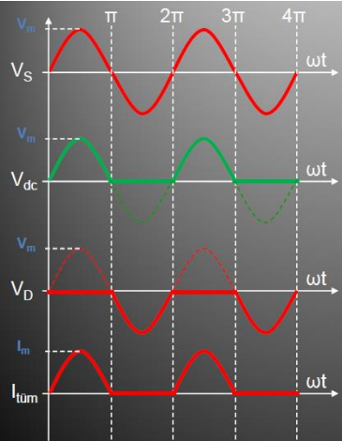
1 FAZLI YARIM DALGA KONTROLSÜZ DOĞRULTUCU
Şekil 1. 1 fazlı yarım dalga kontrolsüz doğrultucu (omik)[1]
Şekilde 1 fazlı yarım dalga kontrolsüz doğrultucu devre bağlantısı görülmektedir. Bu devrenin omik (R) yükte çalışmasını gösteren temel dalga şekilleri ise şekilde verilmiştir[2].

Slide 3
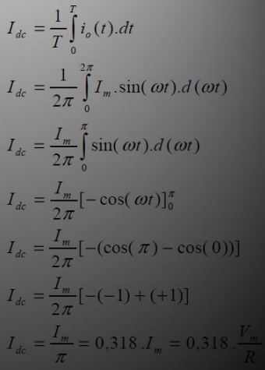
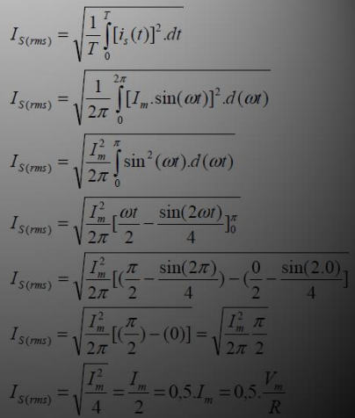
FORMÜLLER
Şekil 2. 1 fazlı yarım dalga kontrolsüz doğrultucu (omik)[1]

Slide 4
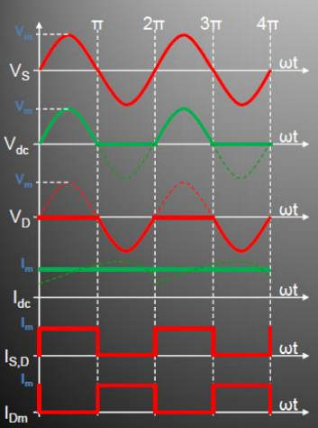
1 FAZLI YARIM DALGA KONTROLSÜZ DOĞRULTUCU
Şekil 3. 1 fazlı yarım dalga kontrolsüz doğrultucu (endüktif)[1]

Slide 5
1 FAZLI YARIM DALGA KONTROLSÜZ DOĞRULTUCU
Bu yüklere verilebilecek en önemli örnek elektrik motorlarıdır. Elektrik motorları içerdikleri bobinler ve bu bobinlerin dirençleri nedeniyle endüktif + rezistif (L+R) durumundadırlar[2].

Slide 6
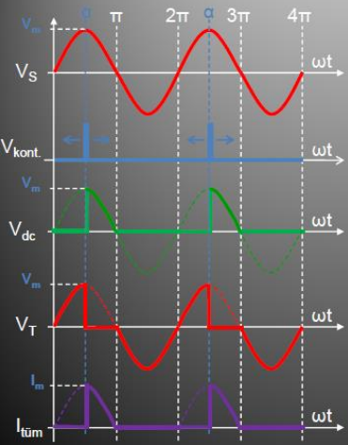
1 FAZLI YARIM DALGA KONTROLLÜ DOĞRULTUCU (OMİK YÜKTE)
Şekil 4. 1 fazlı yarım dalga kontrollü doğrultucu (omik)[1]

Slide 7
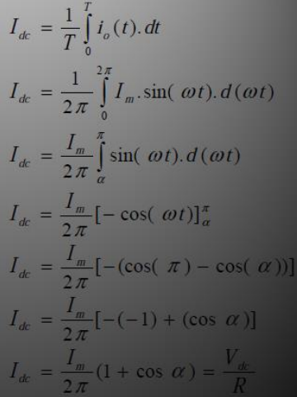
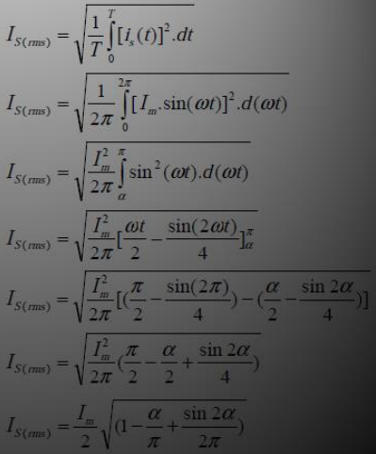
1 FAZLI YARIM DALGA KONTROLLÜ DOĞRULTUCU (OMİK YÜKTE)
Şekil 5. 1 fazlı yarım dalga kontrollü doğrultucu (omik)[1]

Slide 8
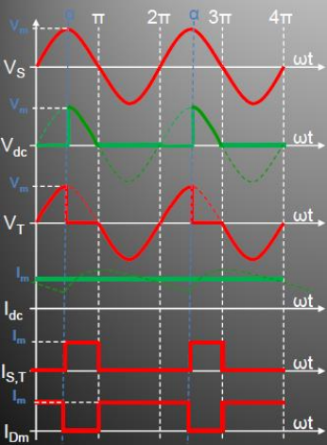
1 FAZLI YARIM DALGA KONTROLLÜ DOĞRULTUCU (ENDÜKTİF YÜKTE)
Şekil 6. 1 fazlı yarım dalga kontrollü doğrultucu (endüktif)[1]

Slide 9
KAYNAKLAR
[1] http://sindirgi.balikesir.edu.tr/dersnotu/1.pdf (Erişim tar: 21.11.2017)
[2] http://www.ozersenyurt.net/dersler/guc/GUC_ELO_DERS_04.pdf (Erişim tar: 21.11.2017)

Slide 10
DİNLEDİĞİNİZ İÇİN TEŞEKKÜRLER…
(1791 - 1867)

